Slide 1
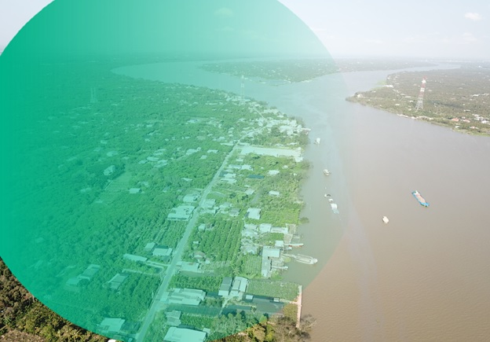
Dự án: Drifting Sands: Mitigating the impacts of climate change in the Mekong Delta through public and private sector engagement in the sand industry (IKI SMP)
Tập huấn
Mô hình toán thủy động lực sử dụng Delft3D FM
Naam Achternaam

Slide 2
Nội dung
Hướng dẫn cài đặt phần mềm
Thiết lập mô hình
Phân tích và trình diễn kết quả

Slide 3
Hướng dẫn cài đặt phần mềm
DS-Flex: quản lý bản quyền
Delft3D Flexible Mesh Suite: mô hình toán
QUICKPLOT: xem nhanh kết quả
Xử lý và thể hiện kết quả trên Delft3D Flexible Mesh

Slide 4
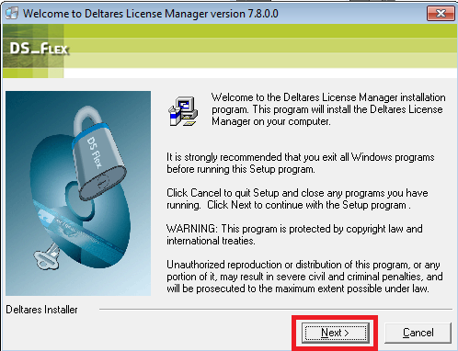
DS_Flex
Click 2 lần để mở file cài đặt ..\Software\DS_Flex.exe

Slide 5
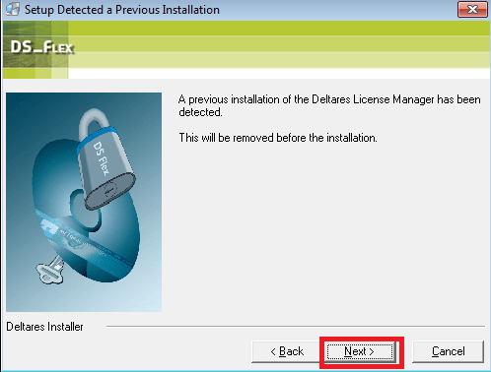
DS_Flex

Slide 6
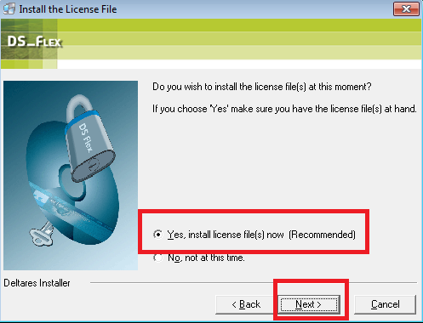
DS_Flex

Slide 7
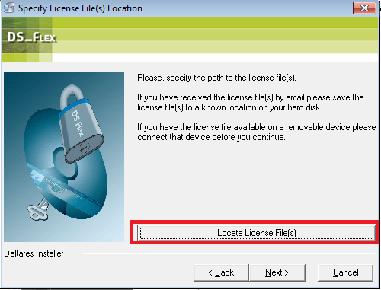
DS_Flex
Chọn file license ..\Software\ Delft3D_course_Mekong Delta.lic

Slide 8
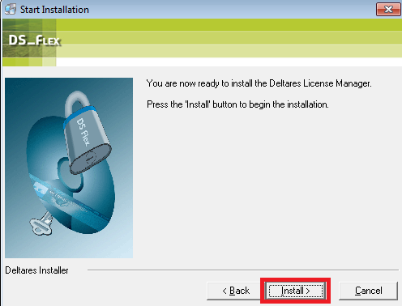
DS_Flex

Slide 9
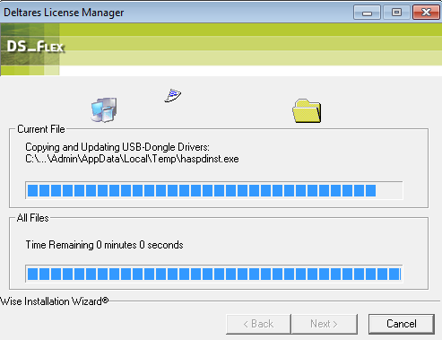
DS_Flex

Slide 10
Hướng dẫn cài đặt phần mềm
DS-Flex: quản lý bản quyền
Delft3D Flexible Mesh Suite: mô hình toán
QUICKPLOT: xem nhanh kết quả
Xử lý và thể hiện kết quả trên Delft3D Flexible Mesh

Slide 11
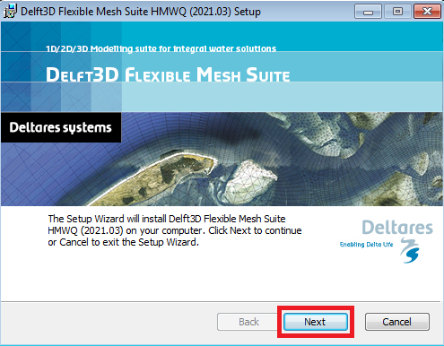
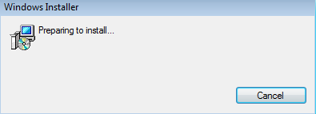
Delft3D Flexible Mesh Suite
Click 2 lần để mở file cài đặt ..\Software\Delft3D Flexible Mesh Suite HMWQ (2021.03).msi

Slide 12
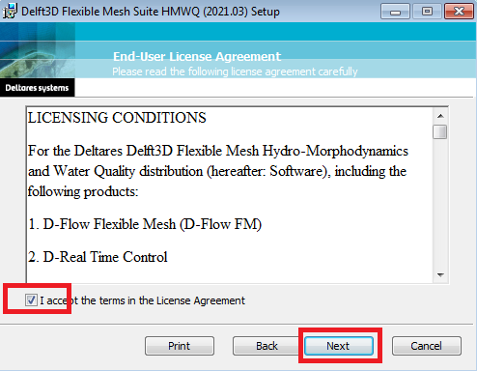
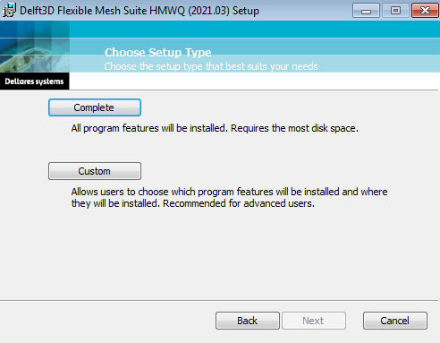
Delft3D Flexible Mesh Suite

Slide 13
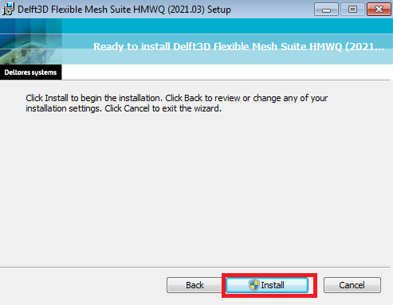
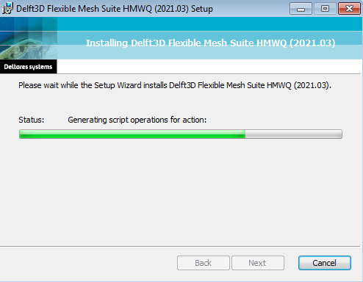
Delft3D Flexible Mesh Suite

Slide 14
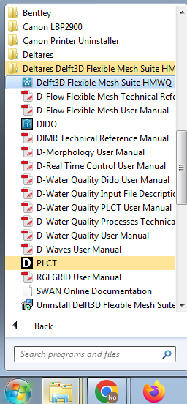
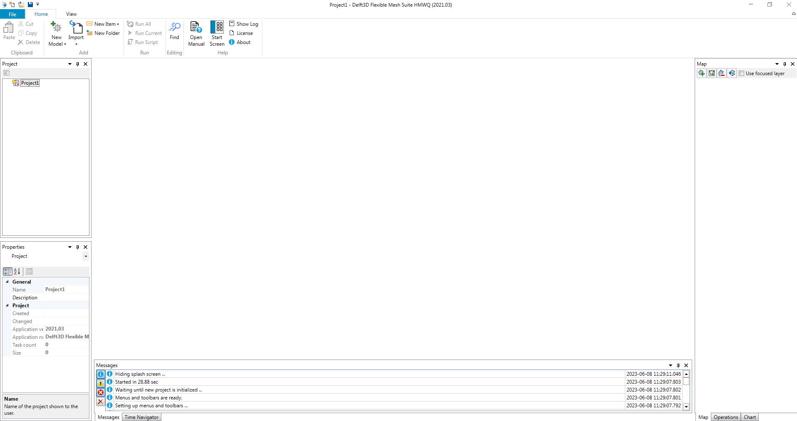
Delft3D Flexible Mesh Suite

Slide 15
Hướng dẫn cài đặt phần mềm
DS-Flex: quản lý bản quyền
Delft3D Flexible Mesh Suite: mô hình toán
QUICKPLOT: xem nhanh kết quả
Xử lý và thể hiện kết quả trên Delft3D Flexible Mesh

Slide 16
QUICKPLOT
Click 2 lần để mở file cài đặt ..\Software\MCR_R2013b_win64_installer.exe

Slide 17
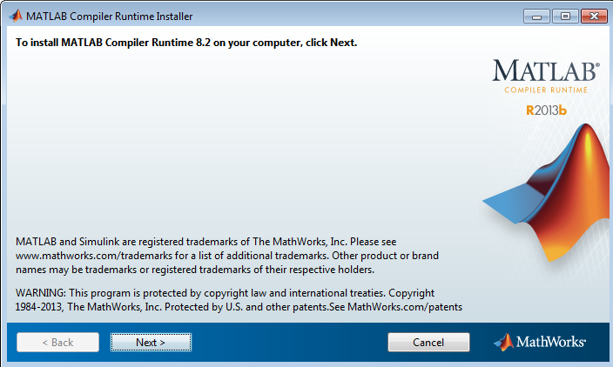
QUICKPLOT

Slide 18
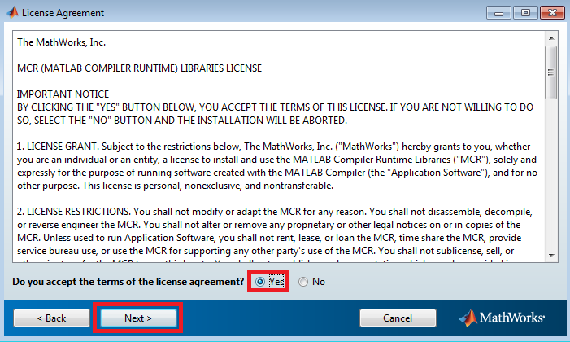
QUICKPLOT

Slide 19
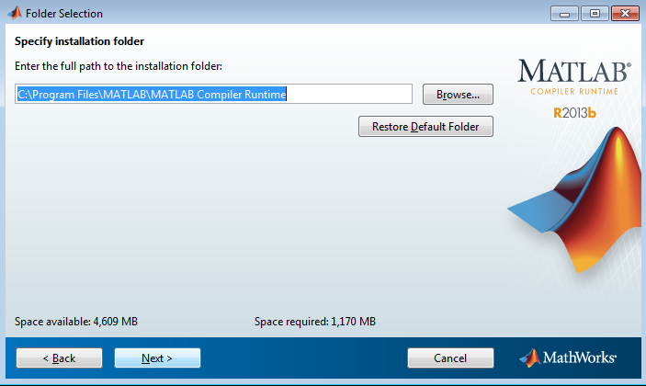
QUICKPLOT

Slide 20
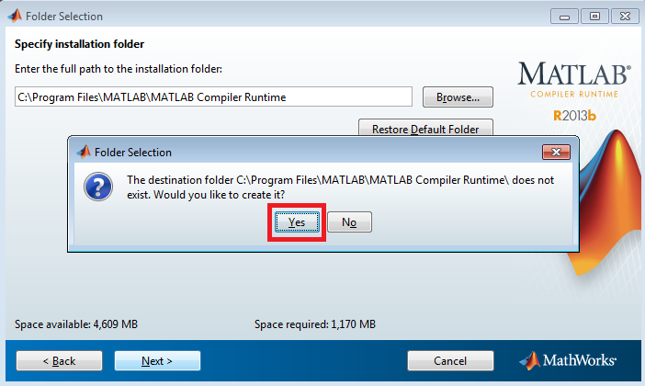
QUICKPLOT

Slide 21
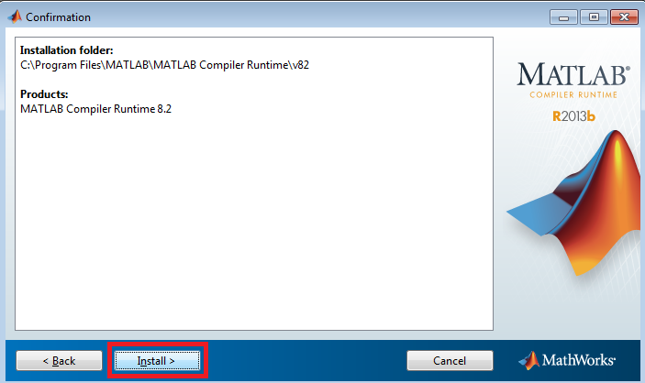
QUICKPLOT

Slide 22
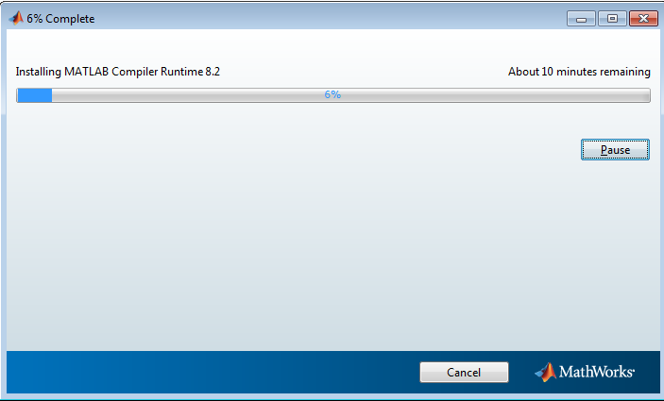
QUICKPLOT

Slide 23
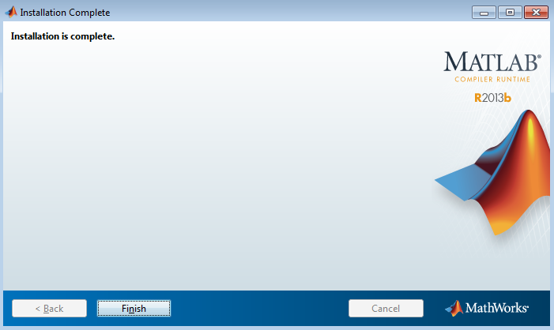
QUICKPLOT

Slide 24
Hướng dẫn cài đặt phần mềm
DS-Flex: quản lý bản quyền
Delft3D Flexible Mesh Suite: mô hình toán
QUICKPLOT: xem nhanh kết quả
Xử lý và thể hiện kết quả trên Delft3D Flexible Mesh

Slide 25
Nội dung
Hướng dẫn cài đặt phần mềm
Thiết lập mô hình
Phân tích và trình diễn kết quả

Slide 26
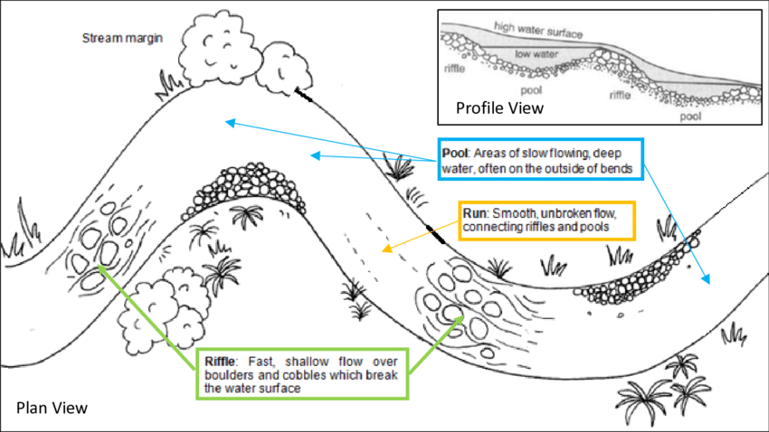
Thiết lập mô hình
Dữ liệu cần thiết để thiết lập mô hình:
- Dữ liệu trong vùng nghiên cứu
- Dữ liệu tại các biên
Fuller, 2018

Slide 27
Dữ liệu trong vùng nghiên cứu
Ví dụ: Thiết lập mô hình tính toán dòng chảy từ Tân Châu đến Mỹ Thuận
Các bước chính:
Chuẩn bị dữ liệu (địa hình, hình dạng sông, lưu lượng, mực nước,…)
Tạo lưới tính
Nội suy địa hình đáy sông
Tạo điều kiện biên và điều kiện ban đầu
Thiết lập các thông số

Slide 28
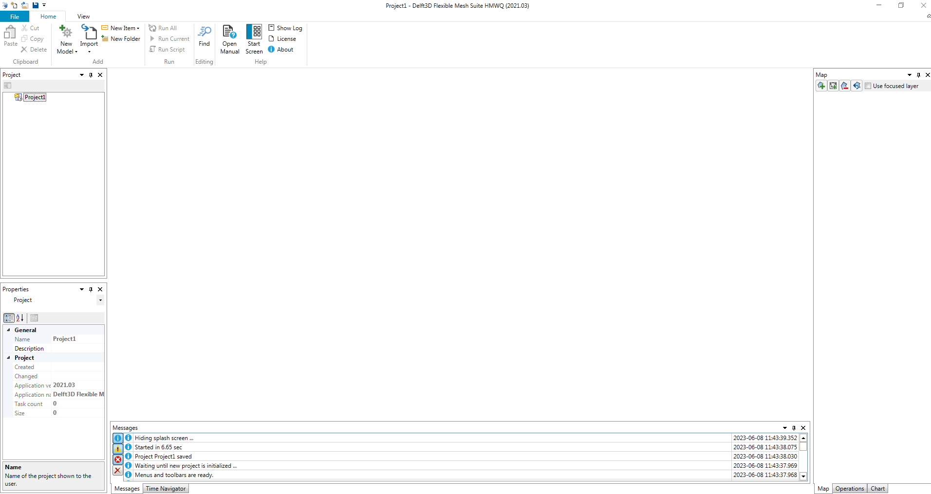
Giao diện Delft3D FM

Slide 29
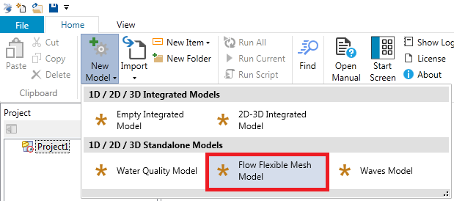
Delft3D FM
Tạo mô hình mới

Slide 30
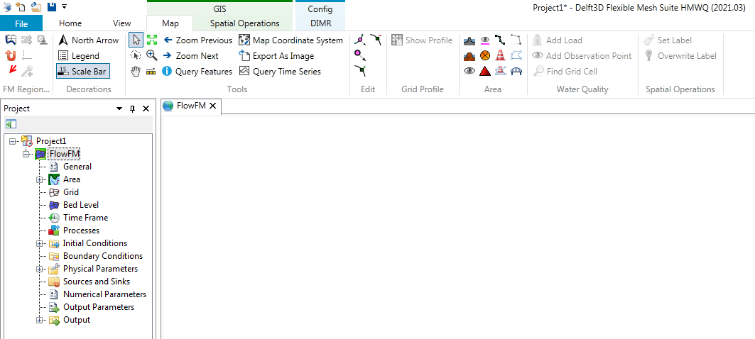
Delft3D FM
General: thông tin mô tả chung của mô hình
Area: các lớp GIS như: trạm quan trắc, công trình, vùng khô, đường bờ,…
Grid: Lưới tính
Bed Level: địa hình đáy sông
Time Frame: khoảng thời gian mô phỏng và bước thời gian
Processes: các chu trình vật lý trong mô hình như: xâm nhập mặn, truyền nhiệt, gió, thủy triều,..
Initial Conditions: điều kiện ban đầu
Boundary Conditions: điều kiện biên
Physical Parameters: các thông số vật lý
Sources and Sinks: vị trí của nguồn vào và ra
Numerical Parameters: Các thông số mô hình hóa
Output Parameters: định dạng kết quả đầu ra
Output: kết quả mô phỏng

Slide 31
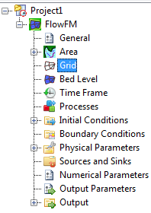
Delft3D FM
Để tạo lưới, click 2 lần vào Grid

Slide 32
Delft3D FM
Tạo biên đất/nước (Landboundary) từ QGIS và Delft3D FM plug-in

Slide 33
Delft3D FM

Slide 34
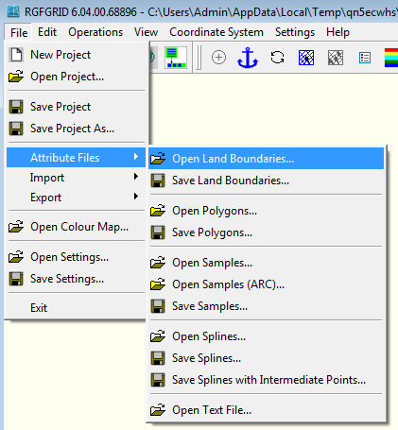
Delft3D FM
Landboundary đã được tạo sẵn ..\ Software\Excercises\Ex1_tao_luoi\SongMK.ldb

Slide 35
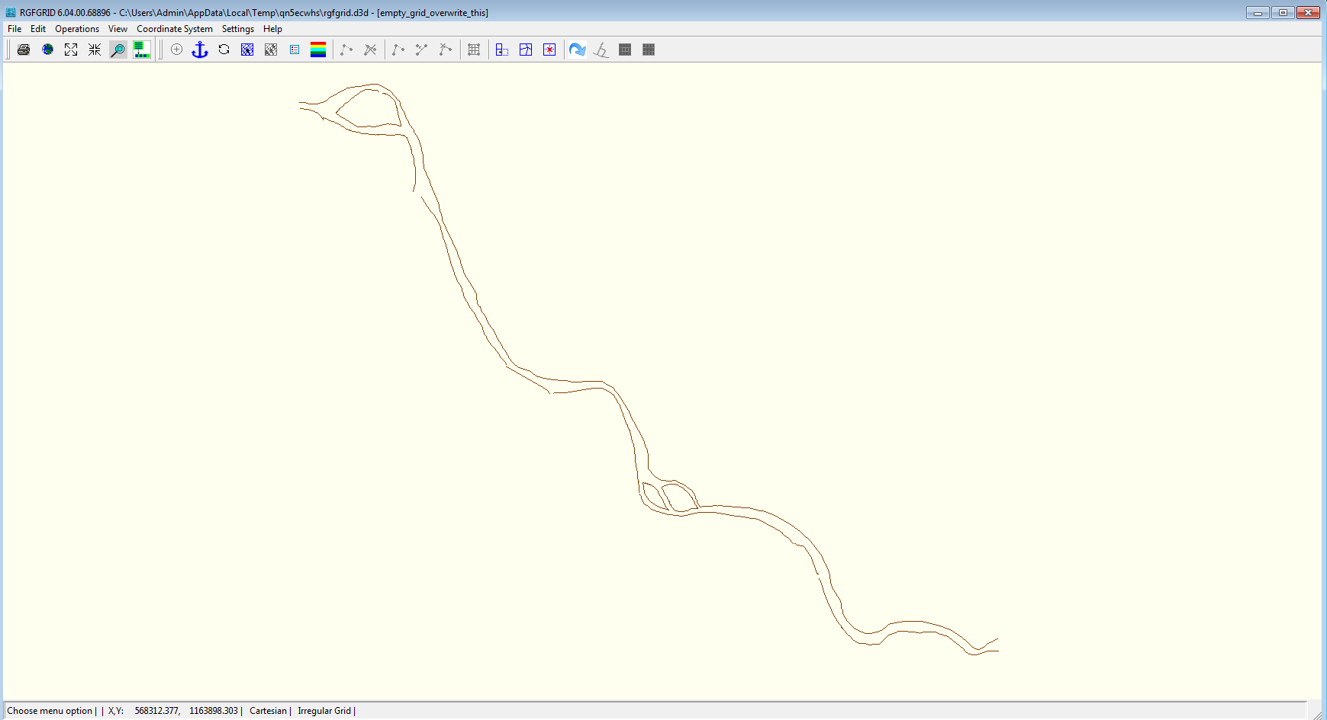
Delft3D FM

Slide 36
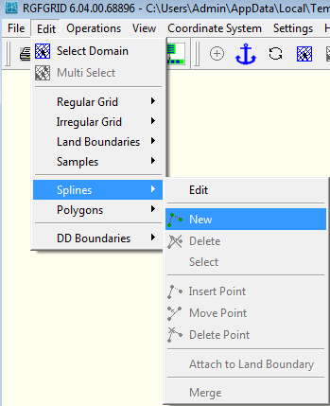
Delft3D FM
Tạo Splines theo bờ sông để giới hạn lưới tính
- click dọc theo landboundary
- giữ phím Ctrl và rê chuột để di chuyển sang vùng khác
- click chuột phải để kết thúc 1 spline

Slide 37
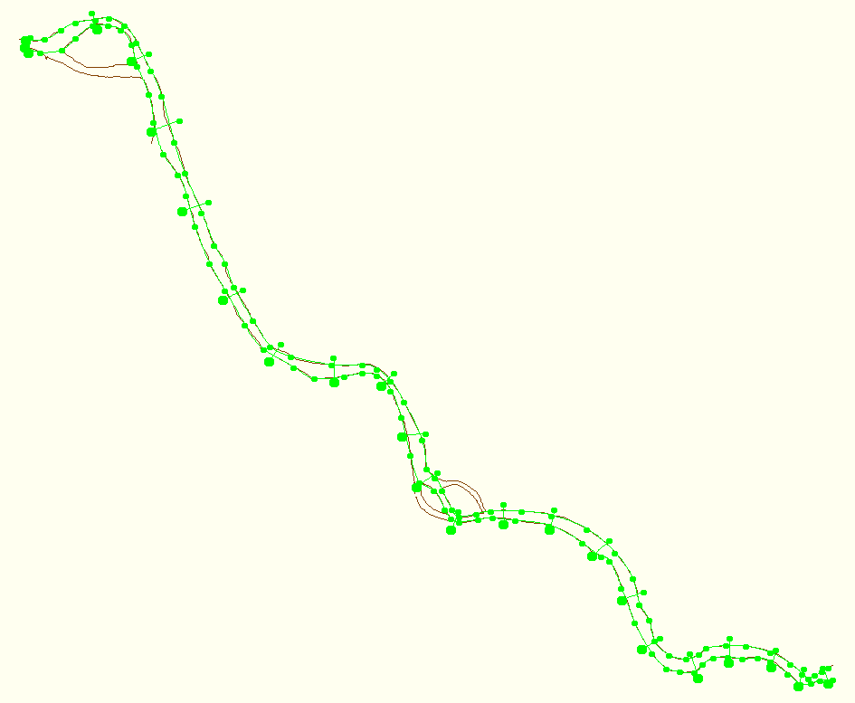
Delft3D FM

Slide 38
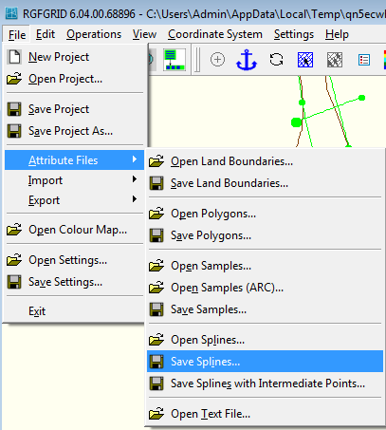
Delft3D FM
Lưu lại Splines

Slide 39
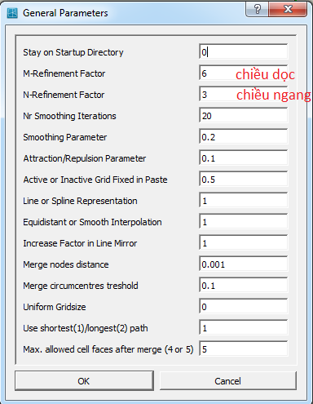
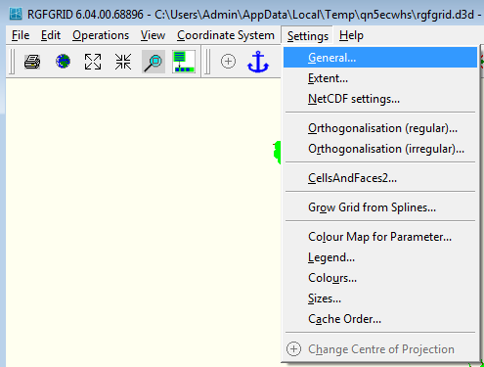
Delft3D FM
Tạo lưới

Slide 40
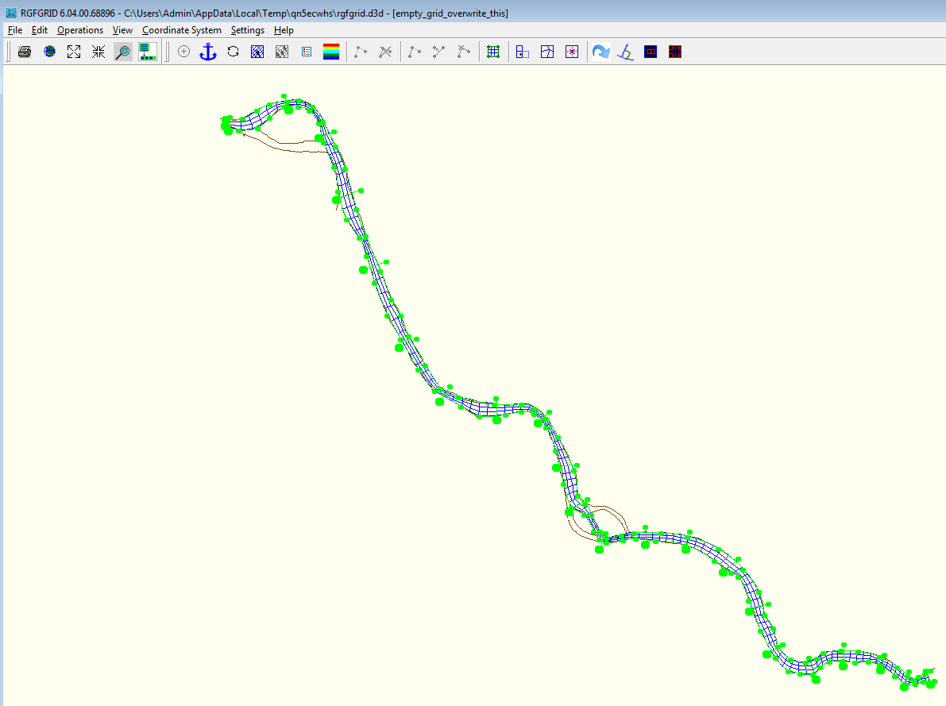
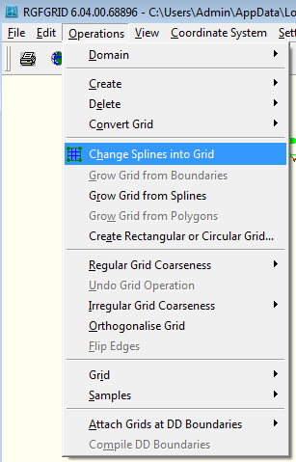
Delft3D FM

Slide 41
Delft3D FM
Độ phân giải có đủ chi tiết?
Số lượng lưới tính có quá lớn?

Slide 42
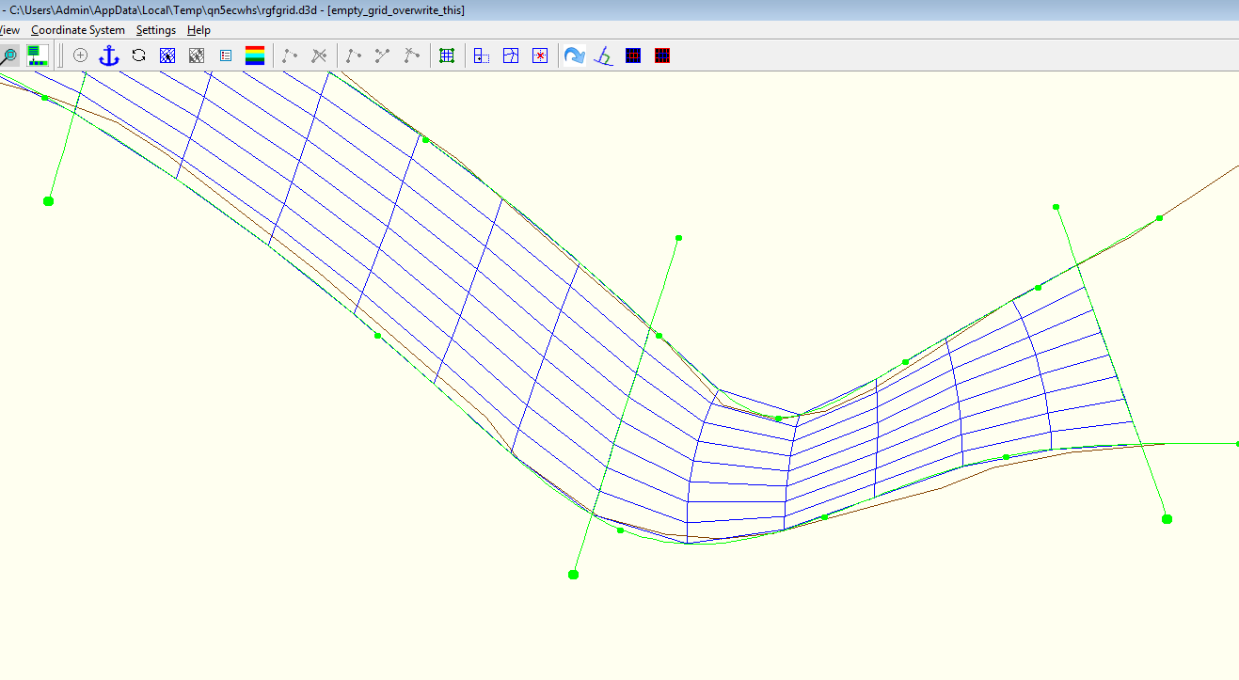
Delft3D FM

Slide 43
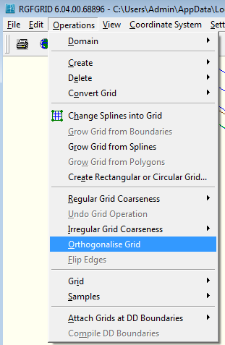
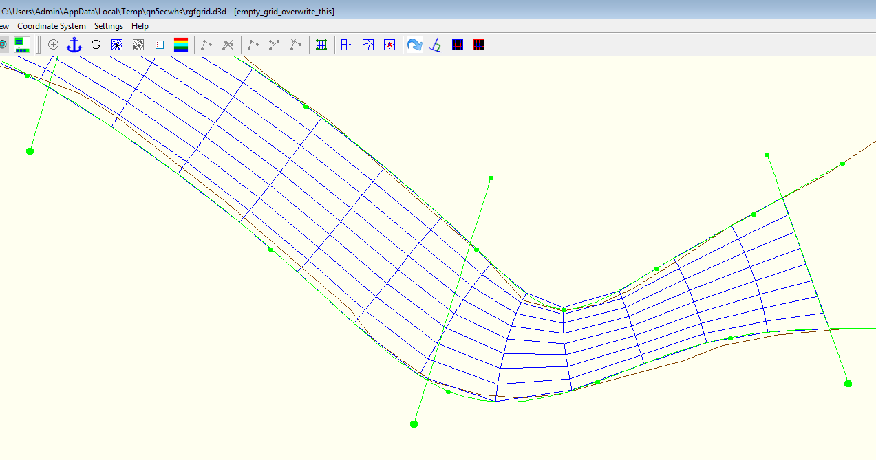
Delft3D FM
Chỉnh cho lưới tính trực giao và mượt hơn

Slide 44
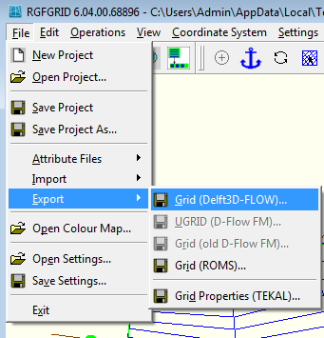
Delft3D FM
Lưu lưới vừa tạo

Slide 45
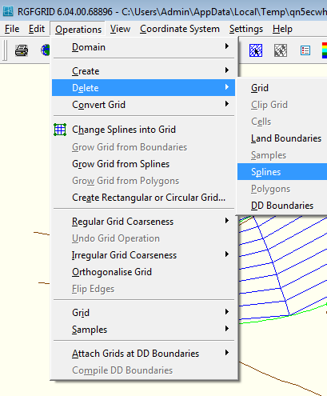
Delft3D FM
Xóa splines
Tạo lưới cho các đoạn nối

Slide 46
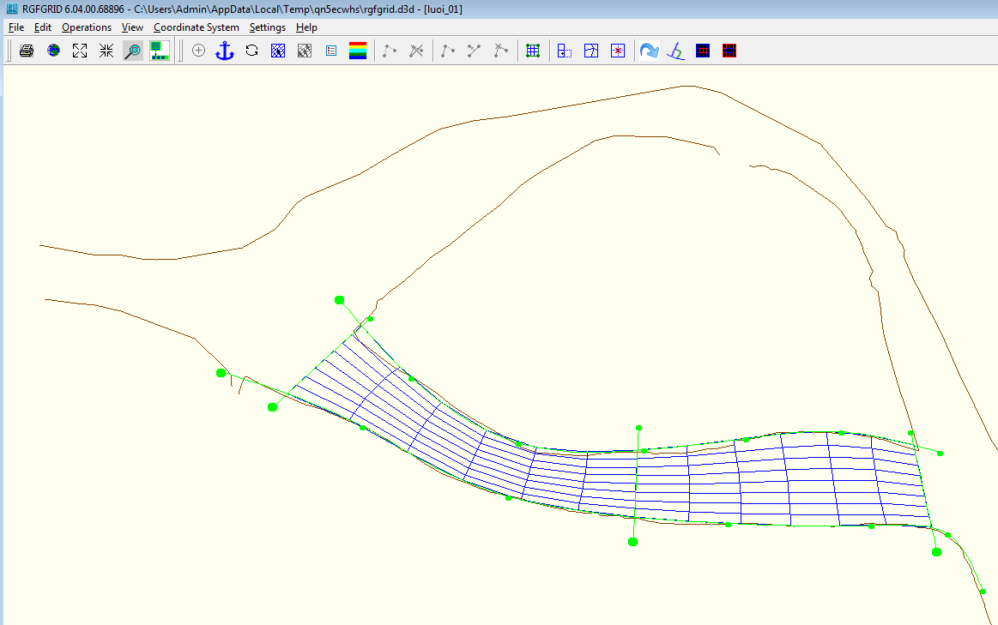
Delft3D FM
Lưu lưới

Slide 47
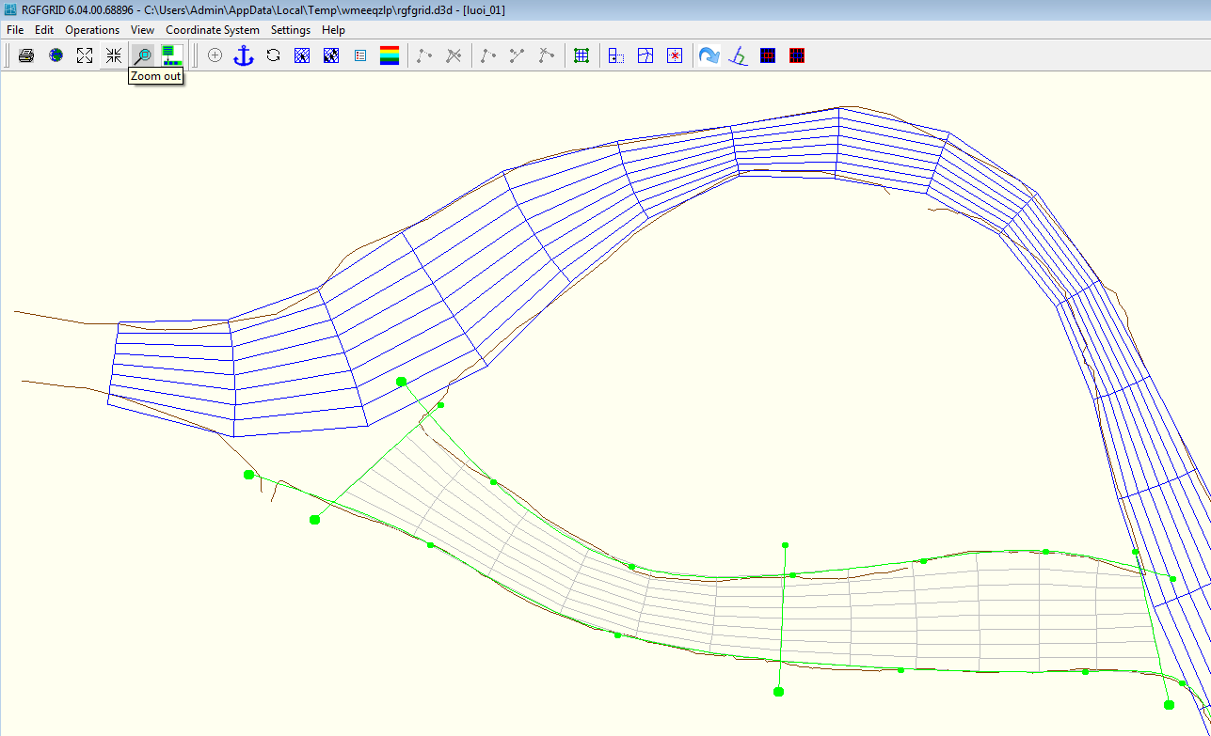
Delft3D FM
Nối các lưới lại

Slide 48
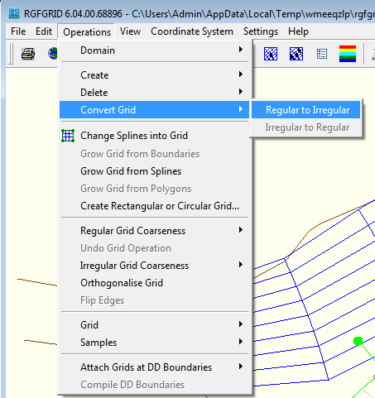
Delft3D FM
Chuyển từ lưới cấu trúc sang lưới phi cấu trúc

Slide 49
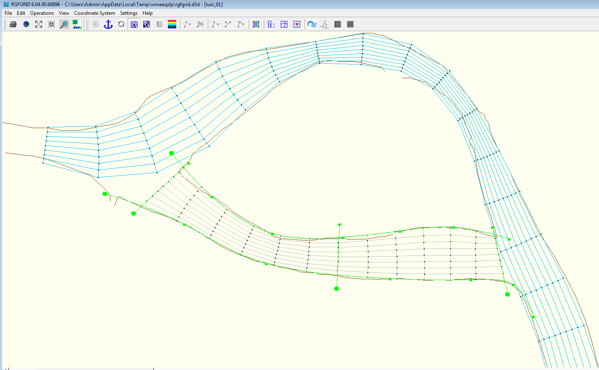
Delft3D FM

Slide 50
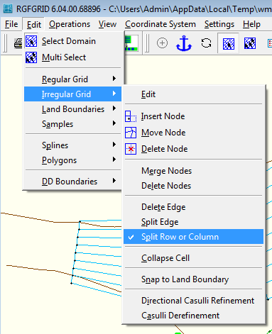
Delft3D FM
Các chức năng chỉnh sửa lưới phi cấu trúc

Slide 51
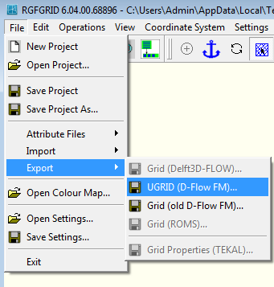
Delft3D FM
Lưu lưới phi cấu trúc

Slide 52
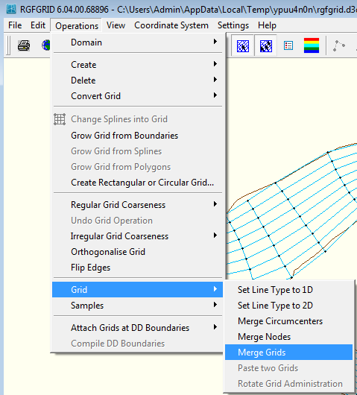
Delft3D FM
Gộp 2 lưới lại thành 1 để chỉnh sửa

Slide 53
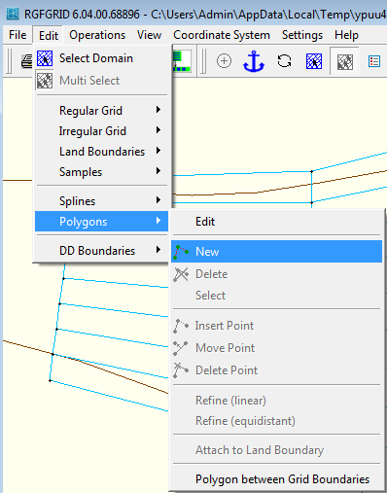
Delft3D FM
Tạo lưới phi cấu trúc (tam giác) cho vùng giao nhau
- Tạo 1 polygon cho vùng nối

Slide 54
Delft3D FM
Tạo lưới phi cấu trúc (tam giác) cho vùng giao nhau
- Làm tinh polygon theo kích thước cố định
- Để đo kích thước: click , rê chuột lại điểm đầu tiên và nhấn phím A, rê đến điểm cuối cần đo

Slide 55
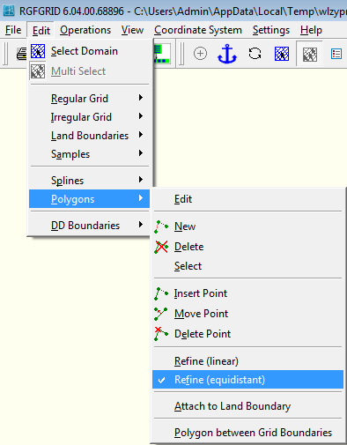
Delft3D FM

Slide 56
Delft3D FM
Có thể tham khảo file
lưới: ..\Software\Excercises\Ex1_tao_luoi\luoi_03_net.nc
polygon: ..\Software\Excercises\Ex1_tao_luoi\ngabaTC.pol

Slide 57
Delft3D FM
Tạo lưới tam giác từ polygon

Slide 58
Delft3D FM

Slide 59
Delft3D FM
Nối các điểm lưới bằng cách chọn Merge Nodes, click 2 điểm cần nối lại

Slide 60
Delft3D FM
Tips:
Lưu các file cần thiết để tránh mất file

Slide 61
Delft3D FM
Làm tương tự cho các vùng nối khác
Có thể tham khảo file
lưới: ..\Software\Excercises\Ex1_tao_luoi\luoi_04_net.nc

Slide 62
Delft3D FM
Xử lý lưới tính cho trực giao và mượt hơn

Slide 63
Delft3D FM
Thảo luận các vấn đề về tạo lưới tính???
Có thể tham khảo file
..\Software\Excercises\Ex1_tao_luoi\luoi_04_hoanchinh_net.nc

Slide 64
Dữ liệu trong vùng nghiên cứu
Ví dụ: Thiết lập mô hình tính toán dòng chảy từ Tân Châu đến Mỹ Thuận
Các bước chính:
Chuẩn bị dữ liệu (địa hình, hình dạng sông, lưu lượng, mực nước,…)
Tạo lưới tính
Nội suy địa hình đáy sông
Tạo điều kiện biên và điều kiện ban đầu
Thiết lập các thông số

Slide 65
Delft3D FM
Load lưới tính vào D3D FM

Slide 66
Delft3D FM
Load điểm đo cao trình đáy sông
Định dạng .xyz
Chọn file đã được chuẩn bị sẵn
..\Software\Excercises\Ex2_dia_hinh\diahinhdaysong.xyz

Slide 67
Delft3D FM

Slide 68
Delft3D FM
Phóng to để xem giá trị các điểm đo địa hình đáy

Slide 69
Delft3D FM
Nội suy địa hình đáy bằng phương pháp TIN (mạng lưới tam giác)

Slide 70
Delft3D FM
Chọn phương án và phương pháp phù hợp

Slide 71
Delft3D FM

Slide 72
Delft3D FM

Slide 73
Delft3D FM
Chọn:
khoảng thời gian mô phỏng
Bước thời gian

Slide 74
Delft3D FM
Chọn các chu trình mô phỏng
Các chu trình
Phương pháp kết hợp

Slide 75
Dữ liệu trong vùng nghiên cứu
Ví dụ: Thiết lập mô hình tính toán dòng chảy từ Tân Châu đến Mỹ Thuận
Các bước chính:
Chuẩn bị dữ liệu (địa hình, hình dạng sông, lưu lượng, mực nước,…)
Tạo lưới tính
Nội suy địa hình đáy sông
Tạo điều kiện biên và điều kiện ban đầu
Thiết lập các thông số

Slide 76
Delft3D FM
Điều kiện ban đầu là trạng thái hệ thống khi bắt đầu mô phỏng
Cần chú ý ảnh hưởng của điều kiện ban đầu cho các vùng lớn.

Slide 77
Delft3D FM

Slide 78
Delft3D FM
Tạo điều kiện biên tại Tân Châu và Mỹ Thuận
Vẽ đoạn thẳng gần mặt cắt Tân Châu, double click để kết thúc
Trong thẻ Boundary Conditions sẽ được thêm 1 biên

Slide 79
Delft3D FM

Slide 80
Delft3D FM
Đổi tên và thông tin điều kiện biên cho biên tại Tân Châu (số liệu lưu lượng)
Làm tương tự cho biên tại Mỹ Thuận (số liệu mực nước)

Slide 81
Delft3D FM
Điều kiện biên có thể được thêm vào bằng nhiều cách
Tạo 1 chuỗi thời gian bất kỳ
Lưu lượng nước năm 2022 tại Tân Châu được chuẩn bị trong file ..\Software\Excercises\Ex3_dieu_kien_bien\Qtanchau.csv

Slide 82
Delft3D FM

Slide 83
Delft3D FM

Slide 84
Delft3D FM

Slide 85
Delft3D FM
Tạo số liệu chuỗi thời gian cho mực nước tại Mỹ Thuận

Slide 86
Delft3D FM
Mực nước năm 2022 tại Mỹ Thuận được chuẩn bị trong file ..\Software\Excercises\Ex3_dieu_kien_bien\Hmythuan.csv
Thực hiện các bước tương tự cho biên Tân Châu

Slide 87
Delft3D FM

Slide 88
Dữ liệu trong vùng nghiên cứu
Ví dụ: Thiết lập mô hình tính toán dòng chảy từ Tân Châu đến Mỹ Thuận
Các bước chính:
Chuẩn bị dữ liệu (địa hình, hình dạng sông, lưu lượng, mực nước,…)
Tạo lưới tính
Nội suy địa hình đáy sông
Tạo điều kiện biên và điều kiện ban đầu
Thiết lập các thông số

Slide 89
Delft3D FM
Các thông số vật lý

Slide 90
Delft3D FM

Slide 91
Delft3D FM
Thiết lập các chu trình và thông số khác
Phụ thuộc vào khu vực nghiên cứu

Slide 92
Delft3D FM
Các thông số mô hình toán

Slide 93
Delft3D FM

Slide 94
Delft3D FM
Thiết lập kết quả mô hình

Slide 95
Delft3D FM
Sau khi thiết lập mô hình thì có thể chạy và đánh giá kết quả

Slide 96
Delft3D FM

Slide 99
Nội dung
Hướng dẫn cài đặt phần mềm
Thiết lập mô hình
Phân tích và trình diễn kết quả

Slide 100
Xử lý kết quả
Các công cụ có thể sử dụng để xử lý kết quả
Delft3D FM GUI
QGIS 3
Delft3D Quickplot
Delft3D Quickplot trong Matlab + Open Earth Tools
Python (+ Open Earth Tools)
.. Và nhiều công cụ khác

Slide 102
QGIS 3
QGIS 3
(native support of UGRID)
Animations
Streamlines
Rasterize
Plugin “Crayfish”:
Timeseries
Cross sections
Plugin “Delft3D Flexible Mesh”:
Opening/saving xyz/pli/pol-files

Slide 103
Quickplot

Slide 105
Quickplot

Slide 106
Delft3D Quickplot + Matlab
load kết quả mô hình vào Matlab thông qua công cụ Quickplot
Xử lý kết quả tự động
Xây dựng các công cụ phân tích riêng.
for j=1:n
d3d_qp('openfile',ncfile{j})
d3d_qp('selectfield',‘water level - nmesh2d_face: mean')
d3d_qp('allt',1)
E = d3d_qp('loaddata');
pcolor(E.X, E.Y, E.data);
end

Slide 107
Delft3D Quickplot + Matlab

Slide 108
Open Earth Tools
Đăng ký Open Earth Tools (via oss.deltares.nl) và tải các scripts Matlab và Python cho thiết lập và xử lý kết quả mô hình.
open source!

Slide 109
Python scripting

Slide 110
Câu hỏi ?

